Slide 1

Università degli studi di Napoli Federico II
Scuola di specializzazione in Pediatria
Direttore Prof. A. Guarino
Casi clinici del Mercoledì
Assistenza al neonato con
alloimmunizzazione materno-fetale:
approccio diagnostico-terapeutico e follow up
15 febbraio 2017
Tutor AIF
Prof. F. Raimondi Dott.ssa A. Di Fiore
Dott.ssa T. Ferrara

Slide 2

Malattia emolitica neonatale
Definizione
quadro clinico di anemia da aumentata distruzione nel quale le emazie del feto o del neonato vengono distrutte con un meccanismo immunomediato per la presenza in circolo di anticorpi (IgG materni) rivolti contro antigeni eritrocitari.

Slide 3

Un po’ di storia…
secoli XVII e XVIII: primi riconoscimenti della malattia
secolo XIX: descrizione dettagliata delle forme cliniche gravi (idrope fetale – icterus neonatorum)
1932: Diamond prospetta le diverse forme cliniche come aspetti della stessa malattia
1939/41: scoperta del fattore Rh (D) (Levine, Landsteiner) e descrizione della patogenesi
1947/51: exanguinotrasfusione
1952/55: parto pretermine
1956/61: amniocentesi (dosaggio bilirubina amniotica)
1963: trasfusione intrauterina intraperitoneale
1968: profilassi anti D post partum
1978/83: profilassi antenatale sistemica
1988: trasfusione intrauterina intravascolare
1998/2000: sorveglianza fetale con monitoraggio eco-doppler-flussimetrico
Notes:
Nel 1961 Liley descrisse un metodo indiretto e invasivo di diagnosi dell’anemia fetale nella gravidanze complicate da allo immunizzazione anti-D: la misura della modificazioni di densità ottica a 450 nm nel liquido amniotico. Con l’introduzione dell’ecografia negli anni Settanta, si prospettò la possibilità di ottenere informazioni relative all’anemia fetale in modo non invasivo. In anni recenti è stato dimostrato che un grado di anemia moderato-grave può essere diagnosticato in modo non invasivo con la Dopplervelocimetria: il picco di velocità sistolica in arteria cerebrale media è risultato essere il parametro più affidabile al fine di identificae i feti che necessitano di trattamento in utero o di espletamento anticipato del parto. Contemporaneamente il trattamento dell’anemia in utero è diventato più sicuro ed efficace mediante la trasfusione ecoguidata di sangue opportunamente trattato; altrettanto dicasi per le cure neonatali anche per neonati alloimmunizzati di relativamente bassa età gestazionale.

Slide 4

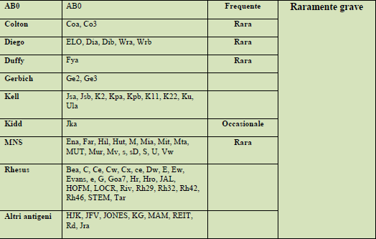
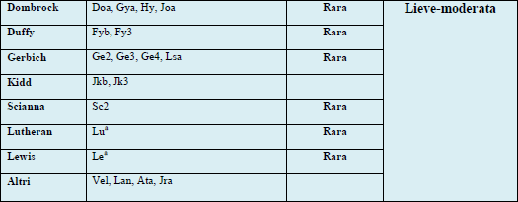
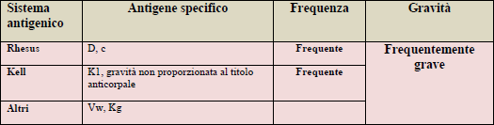

Antigeni responsabili di alloimmunizzazione

Slide 5
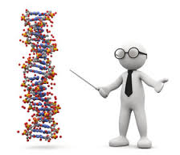
Sistema antigenico Rh
È determinato da un complesso di geni costituiti da 8 alleli: Cde, cde, cDE, cDe, Cde, cdE, CDE, CdE
il genotipo è indicato da una copia di geni: ad esempio, Cde/cde
il locus genetico è sul braccio corto del cromosoma 1, costituito da 2 strutture distinte ed adiacenti l’una all’altra (RhCcEe/RhD)
un gene codifica antigene Cc ed Ee e l’altro uno D
L’antigene D è il più importante, è il più frequentemente coinvolto nei fenomeni di immunizzazione ed è espresso dall’embrione dalla 5^-6^ settimana di vita
Gli individui D negativi mancano del gene RhD su entrambi i cromosomi (delezione del gene D)
Notes:
Il fattore Rh prende il nome dal macacus rhesus sul quale fu per la prima volta documentato, nel 1940.

Slide 6
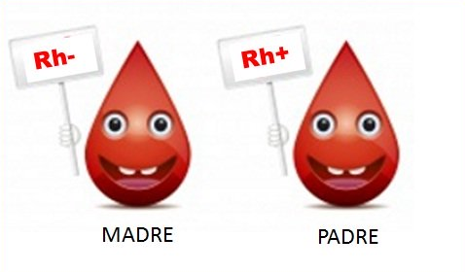
Incidenza Rh Negativo
Bianchi 15%
Neri 5-8 %
Asiatici e Indiani 1-2 %
Una donna europea Rh negativa ha una probabilità dell’ 85% di “incontrare” un uomo Rh positivo:
a) 60% eterozigote (Dd)
b) 40% omozigote (DD)
Senza conoscere il genotipo del padre, una donna Rh negativa ha una probabilità del 70% di avere un figlio Rh positivo

Slide 7

Incidenza casi di MEN Rh (D) rispetto alle nascite totali annuali (dati ISTAT)
ANNI 60 | 0,9-1 % delle nascite, circa 7000n casi/anno
Anni 80 | 0,07-0,13% delle nascite
Anni 2000 | 0,01-0,03% delle nascite
Anno 2010 | 6 casi ogni 1000 nascite
Anno 2014 | 0,4 casi ogni 1000 nascite
Riduzione dell’incidenza grazie a:
Profilssi anti D post partum dal 1968/75
Introduzione di profilassi antenatale alla 28 wk nel 2000 (circa l’1,8% di donne Rh negative si sensibilizza già nella prima gravidanza a causa di piccole emorragie transplacentari)
Incremento dell’incidenza negli ultimi anni causa immigrazione

Slide 8

Situazioni cliniche che determinano immunizzazione
Situazione clinica | Percentuale
Parto | 15-50 %
Aborto spontaneo (dopo le 6 wk EG) | 3 %
IVG | 5 %
Gravidanze ectopiche | 1 %
Placenta previa | 1 %
CVS, amniocentesi | 3 - 5 %
III trimestre | 1,6 %
Trasfusione di emazie non compatibili | 55 – 80%
Isoimmunizzazione Rh
Rischio di isoimmunizzazione
I gravidanza 15%
II gravidanza 45%
III gravidanza 75%
Fattori favorenti
Taglio cesareo
Secondamento manuale
Revisione uterina post partum
Gravidanza multipla

Slide 9
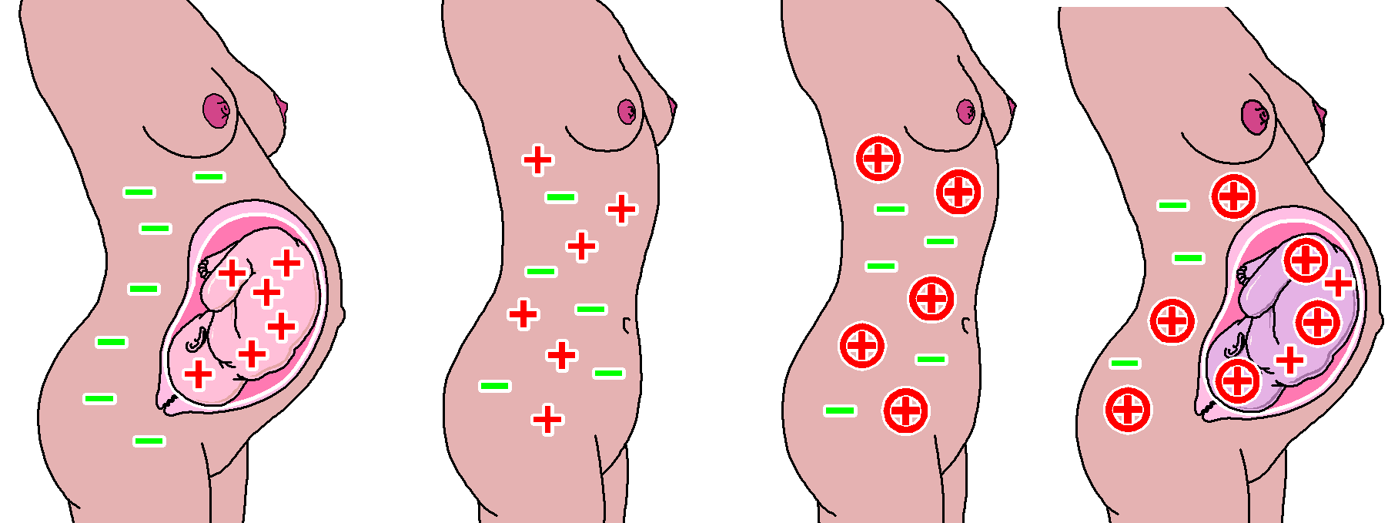
Immunizzazione da pregresse gravidanze
Madre – feto +
Trasfusione al parto
Immunizzazione
Eritroblastosi 2° gravidanza
Almeno 0,25 ml di sangue fetale Rh +
Anche con 0,1 ml di sangue fetale Rh +
Notes:
L’ipotesi è che nel corso di una gravidanza con una incompatibilità del gruppo materno e fetale, il passaggio di una anche piccola quantità di sangue dal feto alla madre, di solito nel corso del travaglio di parto, porti ad una sensibilizzazione dell’organismo materno e ad una conseguente produzione di anticorpi. La produzione di anticorpi è all’inizio solo della categoria IgM che non attraversa la placenta. In parte per questo motivo, in parte per il fatto che la contaminazione di solito avviene al momento del parto, il primo nato non presenta mai segni di malattia emolitica. In caso di una seconda gravidanza, sono presenti in circolo anticorpi IgG che attraversano facilmente la placenta e, se in quantità sufficiente, possono determinare emolisi. La risposta immunitaria dipende dall'entità dell'EFM, dal numero di eventi immunizzanti e dalla capacità di risposta della donna. L'incompatibilità ABO tra madre e feto protegge parzialmente dall'immunizzazione.

Slide 10
Passaggio transplacentare di IgG anti Rh
Complesso Ag - Ab
Emolisi
Anemia
Prodotti di degradazione
Bilirubina indiretta
Glicuroconiugazione assente
Eliminata tramite la placenta
Diminuito trasporto O2 Anossia cronica
eritropoiesi extramidollare (epatica e placentare)
Scompenso cardiaco ad alta gittata Cardiomegalia
Epatomegalia
IDROPE
Ittero nucleare
Encefalopatia da bilirubina
(MEN)
Ipoalbuminemia

Slide 11
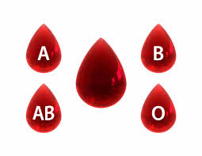

MEN ABO
- oggi la più comune MEN nel mondo occidentale
15-20% delle gravidanze della popolazione bianca (nella popolazione Africana e Araba l’incidenza è più alta)
mamma gruppo 0 e neonato gruppo A oppure B
10% malattia emolitica che solo nell’ 1,5-2% dei casi necessita di terapia trasfusionale
incidenza sovrapponibile sia nella prima che nella successive gravidanze: non è né prevedibile che prevenibile
- la ricerca di IgG anti A e/o antiB nel corso della gravidanza è scarsamente indicativa ai fini prognostici
Modesta espressione clinica legata a:
Ag A e B poco espressi sui globuli rossi fetali e neonatali
Le sostanze A e B sono presenti ubiquitariamente nelle cellule endoteliali, epiteliali ed anche placentari
Le IgG anti A e antiB sono rappresentate in prevalenza da IgG2, sottoclasse di Ig con ridotta capacità di attraversare attivamente la barriera placentare

Slide 12
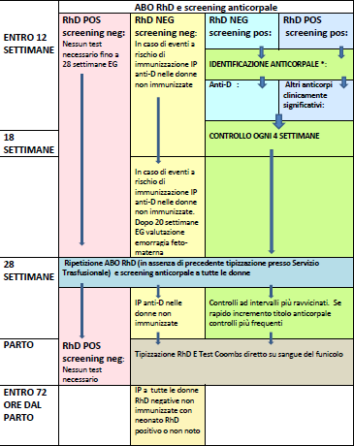
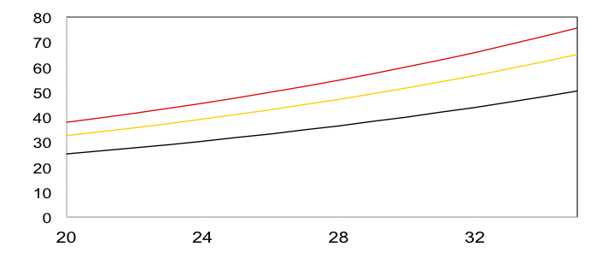
Assistenza ostetrica materno - fetale
Titolo anticorpale
**
< 1:16
> 1:16
Ripetizione dopo 2 wk
Ecografia
No anemia
Anemia
Ecografia dopo 1-2 wk
< 34 wk
Trasfusione fetale
> 34 wk
parto
Ecografie seriate
rilevazione segni indiretti di anemia fetale
Versamento pleurico e/o peritoneale
Epatosplenomegalia
Placenta di spessore aumentato per edema
Edema sottocutaneo
Ritardo di accrescimento
Flussimetria alterata (aumentata nella v. ombelicale, dotto venoso, aorta toracica, arteria splenica, arteria cerebrale media)
Anemia grave
1,5 MoM
1,2 MoM
Anemia lieve/moderata
Linee guida SIMTI-SIGO ,
Prevenzione e trattamento MEFN. Ed 2014.
**Test di screening:
ricerca Ab anti eritrociti
(Test Coombs indiretto)
*Test di conferma:
identificazione Ab anti eritrociti1
Gold standard
Notes:
In presenza di anemia severa la velocità di circolo aumenta; la misurazione con Doppler pulsato della velocità del flusso ematico nei vasi fetali correla con la anemia fetale
La valutazione Doppler della velocità del circolo fetale viene preferibilmente effettuata a livello della arteria cerebrale media perché è di solito facilmente accessibile in tutti i feti.
Il protocollo concordato tra SIMTI (Società Italiana di Medicina Trasfusionale e di Imunoematologia) e SIGO (Società Italiana di Ginecologia e Ostetricia) sull’assistenza ostetrica materno-fetale prevede:
• Entro 18 settimane EG: datazione ecografica della gravidanza, valutazione ecografica della presenza/assenza di ascite/idrope fetale e del battito cardiaco fetale.
• Tra 18+0 e 34+6 settimane EG: valutazione ecografica e Doppler-velocimetrica di eventuali segni indiretti di anemizzazione fetale (presenza/assenza ascite/idrope e misurazione del picco di velocità di flusso dell’arteria cerebrale media-ACM-PSV). La determinazione con eco-Doppler dell’ACM-PSV, che correla con il valore dell’emoglobina fetale, è l’esame elettivo per valutare l’anemia fetale. Il cut-off per definire l’ACM-PSV patologico, riferito all’EG, è >1,5 volte il valore mediano ed è indicativo per la valutazione dell’emocromo fetale da cordocentesi (4).
• Dopo 35+0 settimane EG l’affidabilità di ACM-PSV è limitata; si rendono pertanto necessari la valutazione ecografica dei segni indiretti di anemizzazione fetale e il monitoraggio cardiotocografico frequente.
Se uno o più parametri risultano patologici è raccomandabile espletare il parto, previa profilassi della respiratory distress syndrome (RDS) in caso di parto prematuro, secondo le attuali indicazioni. Se i parametri si mantengono nella norma è consigliabile l’espletamento del parto fra 38+0 e 38+6 settimane.

Slide 13
Malattia Emolitica fetale e neonatale: storia naturale della malattia
nel restante 25% dei casi si manifesta la malattia emolitica del neonato (anemia e/o ittero).
Neonato
Feto
50% dei casi: segni lievi di malattia e senza necessità di alcun trattamento
20-25% dei casi: si può presentare nella sua forma più grave (idrope fetale e morte) prima della 34a settimana di EG.
Notes:
Tuttavia, attualmente, con il miglioramento della sorveglianza materno fetale e
della possibilità di trattamento in utero, i casi gravi (idrope e morte) sono ridotti
a circa il 10%.

Slide 14


ITTERO NEONATALE
Colorazione gialla di cute, sclere e mucose visibili dovuta
all’ aumento della concentrazione sierica della bilirubina.
Più del 60% dei neonati a termine sani
Ittero fisiologico
Ittero patologico
Comparsa dopo le prime 24 ore di vita
Max intensità 3°-5° giorno di vita
nel nato a termine e 7° giorno
nel pretermine
Bilirubinemia < 12-13 mg/dl
↑ bilirubinemia < 0,5 mg/dl/h
Scomparsa spontanea dopo 14 giorni di vita
Comparsa nelle prime 24 ore di vita
Bilirubinemia > 15 mg/dl
↑ bilirubinemia > 0,5 mg/dl/h oppure 5 mg/dl/die
Persistenza oltre 14 giorni di vita
nel nato a termine e 21 giorni
nel pretermine
Necessità di trattamento

Slide 15
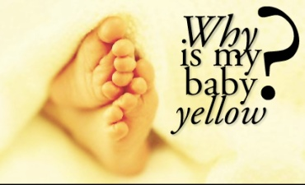
iperbilirubinemia indiretta
Test Coombs diretto
POSITIVO
NEGATIVO
MEN
Rh o ABO
Hb e/o Ht
RIDOTTO
AUMENTATO
NORMALE
Reticolociti e striscio periferico
Policitemia
Deficit glicuronoconiugazione
- S. Crigler-Najjar 1 o 2
- S. Gilbert
Alterazioni metaboliche o endocrinolo giche
-galattosemia
-ipotiroidismo
Aumentato circolo entero-epatico
- stenosi ipertrofica del piloro
- patologia ostruttiva intestinale
NORMALI
ANORMALI
Ricerca
stravasi ematici
- Anomalie strutturali GR
- Deficit enzimatici GR
- Emoglobinopatie

Slide 16
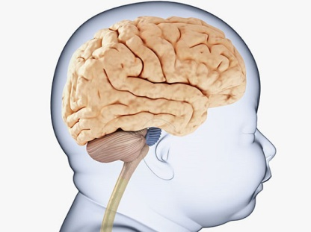
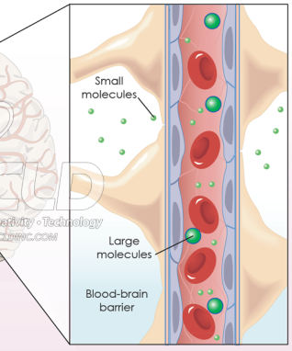
DANNO DA IPERBILIRUBINEMIA INDIRETTA
Gangli della base
Vie uditive
cervelletto
ACUTE BILIRUBIN ENCEPHALOPATHY
Fase di depressione cerebrale (3-4 gg) | Fase di irritazione cerebrale (>1 sett) | Sequele (Kernittero)
Letargia e ipotonia | Irritabilità con pianto stridulo | Sordità neurosensoriale
Pianto acuto | Tremori intensi | Paralisi cerebrale atetoide
Moro torbido | Opistotono | Ipotonia grave
Rifiuto dell’ alimentazione | Convulsioni | Ritardo SPM
Vomito | Coma e morte (~10%)
FATTORI DI RISCHIO:
età gestazionale
età cronologica
fattori che aumentano la permeabilità della BEE
Bilirubina sierica | Kernicterus
19-24 mg/dl | 8%
25-29 mg/dl | 33%
30-40 mg/dl | 73% Volpe JJ
Asfissia grave (Apgar <7 a 1’ e a 5’)
Ipotermia grave (TC <36°C per più di 6 ore)
Insufficienza respiratoria grave (RDS, SAM, polmonite)
Acidosi grave e prolungata (pH <7,2 per più di 6 ore)
Ipoglicemia grave (glicemia <45 mg/dl per più di 12 ore)
Emolisi grave
Sepsi e/o meningite
Patologia neurologica non malformativa
Farmaci che interferiscono sul legame albumina-bilirubina
Notes:
La bilirubina non coniugata-liposolubile non legata all’albumina è in grado di attraversare la barriera ematoencefalica del neonato.
Danno da iperbilirubinemia a carico dei gangli della base, vie uditive, cervelletto (soprattutto verme).

Slide 17

Assistenza al neonato alloimmunizzato - Diagnosi-
Anamnesi
Anamnesi patologica materna prossima e remota ( ricercare l’eventuale causa di immunizzazione: abs, pari, villocentesi, amniocentesi, gravidanze ectopiche, precedenti figli con MEFN
Se è nota l’alloimmunizzazione della gravidanza in corso, documentare tipo, titolo e incremento di Ab implicato, presenza di segni ecografici di idrope o grave anemia fetale alle varie EG, eventuali TIU, comorbidità
Linee guida Gruppo di studio ematologia SIN
Notes:
Anamnesi: Ogni dato è utile per la previsione di gravità della malattia del neonato, per valutare la possibilità di assistenza presso il Centro di ricovero e per attivare il piano assistenziale, oppure per programmare il trasferimento presso Centro di assistenza neonatale competente.

Slide 18

Assistenza al neonato alloimmunizzato - Diagnosi-
Indagini di laboratorio
Emogruppo
Emocromo (Hb,Ht) con reticolociti
Test Coombs diretto
Bilirubinemia
(in caso di alloimmunizzazione nota, già in sala parto)
nell’alloimmunizzazione anti D, la gravità della patologia neonatale è proporzionale al titolo del test di Coombs
Se il neonato è gravemente immunizzato ed è stato politrasfuso in utero il suo test di Coombs diretto può essere negativo (assenza di emazie da lui prodotte ed esclusiva presenza di emazie del donatore Rh negative). Diventerà positivo nelle settimane successive per la produzione di emazie autologhe Rh positive e saranno ancora presenti Ab di origine materna (Test di Coombs indiretto su sangue fetale positivo!)
In caso di IP antenatale sistemica, le Ig anti D possono attraversare la placenta e legarsi agli eritrociti fetali RhD positivi: test coombs neonato positivi ma non causano distruzione degli eritrociti fetali o neonatali
E’ tipicamente presente eritroblastosi (probabile stimolo ipossico prenatale come l’anemia fetale che provoca aumento eritropoietina e maggior stimolo sull’emopoiesi epatica)
Linee guida Gruppo di studio ematologia SIN

Slide 19
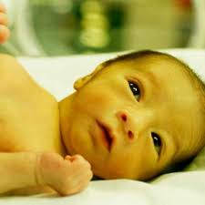

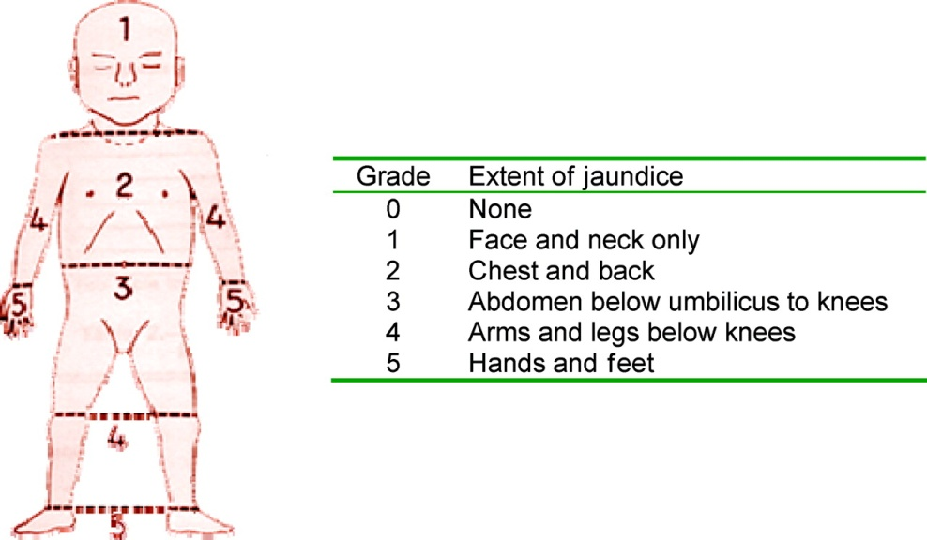
Come misurare la bilirubina
Valutazione visiva dell’ittero
In ambiente illuminato (meglio alla luce del sole)
a neonato scoperto
su pelle compressa mediante digitopressione per rimuovere l’eritema
Kramer scale
Non è un metodo affidabile per valutare la bilirubinemia.
Ogni bambino con ittero evidente
deve essere sottoposto
alla misurazione della bilirubinemia.
Notes:
Per valutare la colorazione gialla il neonato deve essere esaminato in ambiente adeguatamente illuminato, meglio alla luce del giorno rispetto a quella artificiale, comprimendo la cute esaminata. E’ noto che l’ ittero nel neonato a termine di solito comincia ad evidenziarsi al volto e tende a progredire in direzione cefalo-caudale man mano che aumentano i livelli di bilirubina sierici. Lo score di Kramer serve per definire il grado di iperbilirubinemia in base alle aree del corpo coinvolte. Tale valutazione visiva dell’entità della iperbilirubinemia è stato visto essere soggetta ad errori, per cui non è affidabile come stima della bilirubinemia e deve essere sempre seguita da un altro tipo di misurazione.

Slide 20
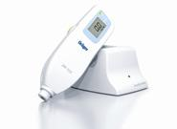


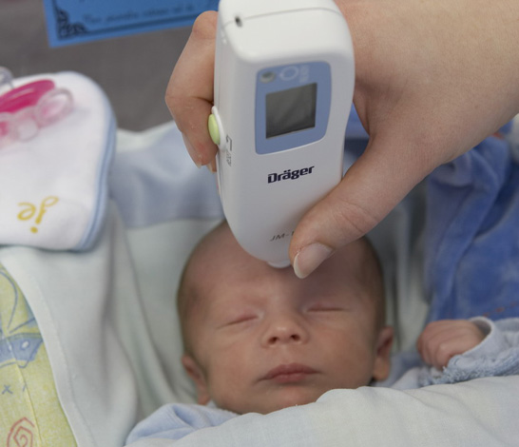

Bilirubinemia transcutanea – TcB
non invasivo
attendibile per valori di bilirubinemia nel range 6-12 mg/dl
neonato a termine e late preterm
affidabile in popolazioni multietniche
Non adeguato se:
ittero a comparsa nelle prime 24 ore di vita
valori di bilirubinemia elevati
decisioni terapeutiche
durante e dopo la fototerapia
*Measuring transcutaneous bilirubin: a comparative analysis of three devices on a multiracial population. Raimondi et al. BMC Pediatrics 2012, 12:70
Notes:
Durante la fototerapia la TcB non è affidabile perché la foto riduce i livelli di bilirubina nella cute più rapidamente rispetto a quelli del sangue (almeno per le successive 8 ore). Secondo alcuni studi i livelli di bilirubina cute- sangue tornano ad essere equiparabili dopo circa 18-24 ore dalla sospensione della FTT

Slide 21




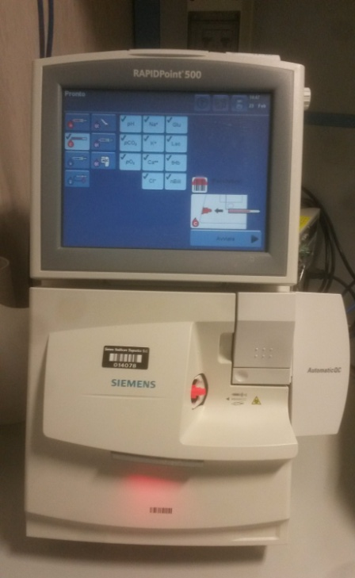
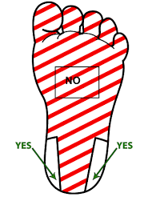
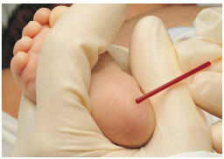
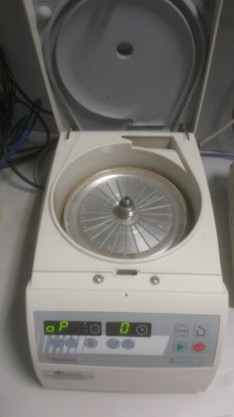
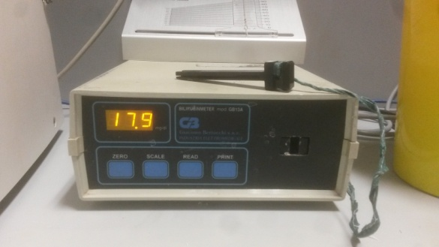

Bilirubinemia sierica – TSB
prelievo di sangue mediante puntura del tallone
raccolta in capillari
lettura mediante metodo spettrofotometrico dopo centrifugazione o in strumenti per emogasanalisi
bilirubinemia TOTALE in mg/dl o µmol/L
Notes:
Non è indicato prelievo di sangue venoso per TSB perché ritarderebbe solo le successive decisioni e l’inizio dell’eventuale terapia.

Slide 22

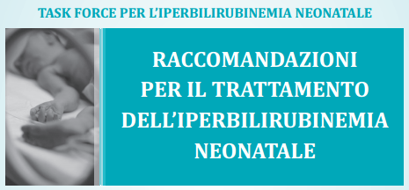
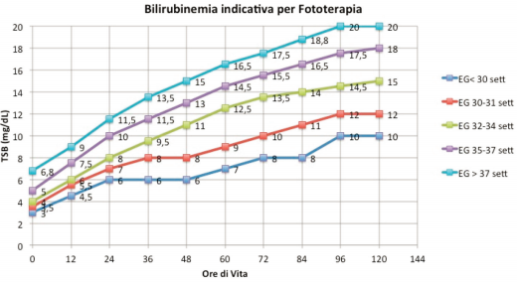
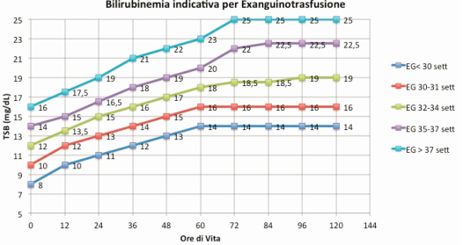

Come interpretare i risultati

Slide 23

Assistenza al neonato alloimmunizzato - Trattamento-
Fototerapia
Immunoglobuline ev (IGEV)
Albumina
Exanguinotrasfusione
Linee guida Gruppo di studio ematologia SIN

Slide 24
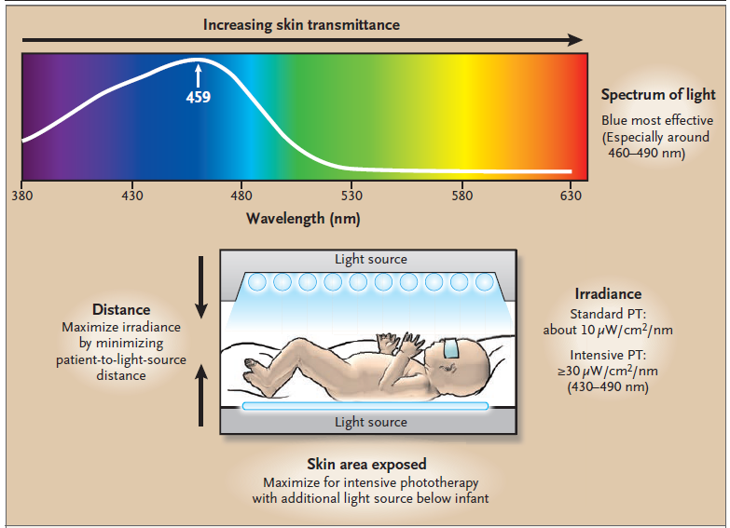
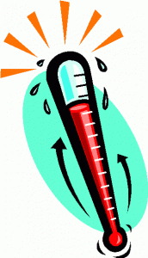
1. Fototerapia
20 - 40 cm
fino a 10-15 cm
Eccetto per lampade alogene !
Phototherpy for jaundice. M.J. Maisels, A.F.McDonagh. N Engl J Med 2008;358:920-8.
Notes:
Normalmente la bilirubina prodotta dagli eritrociti e presente in circolo legata all’albumina, viene captata dagli epatociti e trasformata in glucuronidi (bilirubina coniugata) che vengono escreti con la bile. La fototerapia permette di trasformare la bilirubina non polare in fotoisomeri più polari e meno lipofilici che possono essere eliminati attraverso la bile e le urine senza essere sottoposti a glucuronidazione (di cui il neonato è deficitario)
La linea bianca descrive lo spettro di assorbanza della luce da parte della bilirubina legata all’albumina (indiretta), che risulta essere maggiore nella regione blu dello spettro (circa 460 nm). Poiché la trasmittanza della pelle cresce all’aumentare della lunghezza d’onda, la migliore lunghezza d’onda da usare per la fototerapia è tra 460-490 nm.
La dose di FTT si misura come irradianza espressa in µW/cm2/nm su una data lunghezza d’onda e si può misurare con uno spettroradiometro. E’ suggerito l’uso di apparecchiature che siano dotate di una radianza di almeno 30 µW/cm2/nm.
Gli altri elementi importanti per la fototerapia sono:
distanza: quanto più vicino sarà il bambino, tanto maggiore sarà la dose di FTT ricevuta. Normalmente si pone il bimbo a 20 cm, la distanza può essere ridotta a 10-15 cm se necessario per aumentare l’effetto, ma NON nel caso si usino lampade con luce alogena o tungsteno, per le quali c’è rischio di danni da calore
- superficie corporea esposta: tenere il neonato nudo con mascherina sugli occhi. Se necessario riudurre la bilirubina più rapidamente, si possono associare due apparecchiature e aumentare la superficie esposta (convenzionale e fibre ottiche).

Slide 25
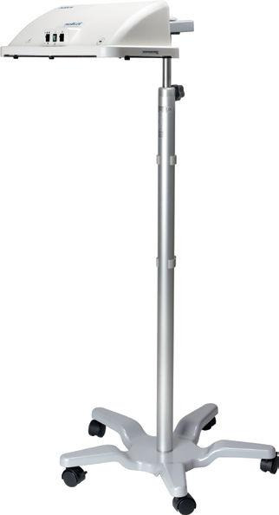
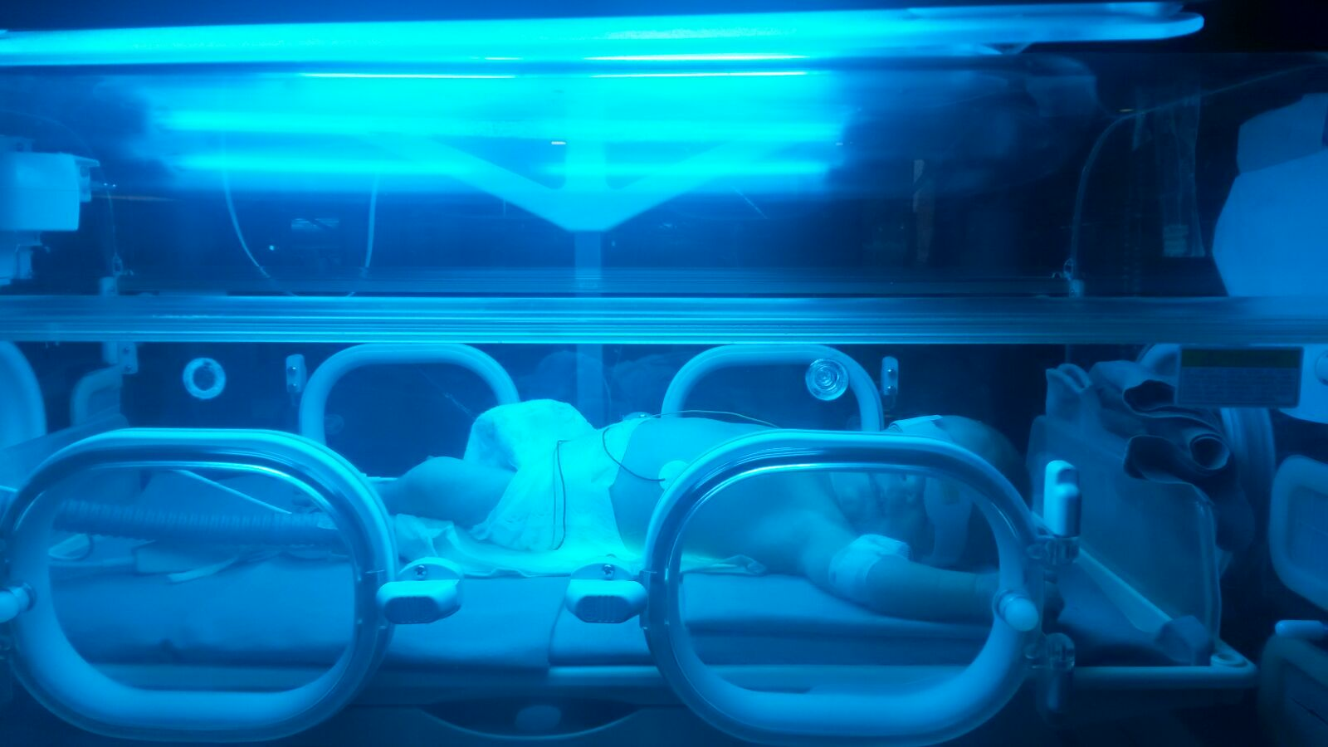
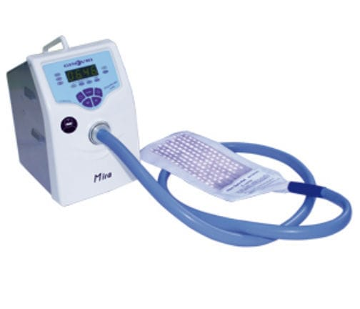
1. Fototerapia
Neonato nudo (è consentito il pannolino)
Occhi coperti per evitare danni alla retina
In culla. Se in incubatrice, posizionare la lampada perpendicolarmente
FOTOTERAPIA INTENSIVA
Notes:
Se il paziente è in incubatrice, posizionare la lampada perpendicolarmente per ridurre l’effetto di rifessione che riduce l’efficacia.
Copertura degli occhi per evitare danno della retina

Slide 26
1. Fototerapia
Il trattamento deve essere continuo e non intermittente
E’ possibile interrompere per permettere l’allattamento al seno per massimo 30 minuti
Scoprire gli occhi periodicamente (ai pasti) per controllare eventuali infezioni e permettere il rapporto visivo con la madre o l’operatore
Monitorare TC e stato di idratazione (peso giornaliero, diuresi e feci, elettroliti sierici se necessario)
Integrazione di liquidi solo se calo ponderale giornaliero >5% o se il latte materno è insufficiente
Controllare la TSB 2-4 ore dopo l’inizio del trattamento (o prima se TSB <3 mg/dl dal valore soglia per EXT), e quindi ogni 12-24 ore
Di solito a distanza di 4 – 6 ore si verifica una riduzione della bilirubina di circa 2 mg/dl
Sospendere quando i valori sono inferiori alla soglia in 2 misurazioni consecutive, distanziate di 6 - 12 ore
Controllo post-sospensione entro le 12-24 ore successive (rebound)
Notes:
Secondo l’AAP le categorie più a rischio di iperBT da rebound post-FTT sono: ittero emolitico, inizio precoce e sospensione quando <3-4 gg di vita. Sono a minor rischio i bambini ricoverati per iperBT dopo la dimissione. Cmq raccomanda per tutti di ripetere BT 24 ore dopo la dimissione.

Slide 27

Linee guida Gruppo di studio ematologia SIN
2. IGEV
Sono in grado di competere con il complesso Ag-Ab → prevenuta emolisi ma non eliminati Ab in circolo (maggiore necessità di trasfusioni di EC per l’insorgenza d anemia tardiva)
Possibile strategia per evitar l’ET nei casi di media gravità quando nonostante la FT intensiva la bilirubina continui a crescere con un incremento di 0,5 mg/dl/h e si avvicini di 2-3 mg/dl ai livelli indicativi di ET
DOSE: 0,8 – 1 g/Kg per e.v. con durata massima di infusione non inferiore a 4 ore, continuando la FT. Al termine dell’infusione ricontrollare TSB. Un’ulteriore somministrazione potrà essere effettuata a distanza di 12 ore.
Non ne è indicato l’uso in profilassi della MEFN.
Maggiore incidenza di NEC in neonati con MEFN Rh trattati con IGEV
Pediatrics 2004; 114:297-316
Arch Dis Child Fetal Neonatal ed 2014;99: F325-F331
NeoReviews 2010;11,n7:e 370-7
J maternal fetal and neon Med 2012:1-4
Pediatrics 2010; 125: 139-144
Pediatrics 2011; 127,680-686
Notes:
Aggiustare biblio

Slide 28

3. Albumina
Linee guida Gruppo di studio ematologia SIN
L’infusione di albumina nel neonato con MEFN non è al momento raccomandata
La valutazione del rapporto bilirubina (mg/dl)/ albumina (g/dl) non è confermato essere di maggiore utilità rispetto ai valori di bilirubina per meglio definire il rischio di complicanze neurologiche del neonato con ittero grave. Tuttavia:
Un rapporto superiore a 7-8 può essere significativo di maggior rischio di kernicterus
L’AAP suggerisce nei neonati con fattori di rischio un rapporto con valore massimo di 7,2 e per il late preterm (35-37 wk di EG) un rapporto massimo di 7,2 in assenza di altri fattori di rischio e 6,8 in presenza di altri fattori di rischio
20 ml/kg di Albumina 5% da infondere in 4 ore (al max)
Romagnoli C, Task force for Hyperbilirubinemia of the italian society of neonatology, Ital J Pediatr, 2014 jan; 31, 40 (1):11
The bilirubin albumin ratio in the management of hyperbilirubinemia in preterm infants to improve neurovelopment outcome. PLoS one 2014 Jun 13;9 (6)
Iskander e co. Pediatrics 2014 Nov; 134(5)
AAP subcommittee on hyperbilirubinemia, Pediatrics 2004;144;297-316
Notes:
Aggiustare biblio

Slide 29

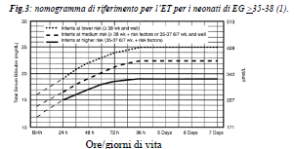
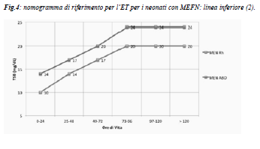
4. Exanguinotrasfusione
Linee guida Gruppo di studio ematologia SIN
AAP (2004) per neonati EG ≥ 35 wk e tiene conto dei fattori di rischio
Task Force SIN per l’iperbilirubinemia (2013)
SIMTI-SIGO-SIN
L’ET precoce (entro 9-12 ore dalla nascita) nella MEN andrebbe eseguita in caso di:
Valori di Hb su sangue cordonale ≤ 8 g/dl
Livelli di BT su sangue cordonale > 5.0-5.5 mg/dl e l’incremento dei valor di BT è ≥ 0,5-1 mg/dl/ora nonostante l’impiego di FT intensiva
Task Force SIN per l’iperbilirubinemia (2013)

Slide 30


4. Exanguinotrasfusione
Linee guida Gruppo di studio ematologia SIN
Complicanze
- Rischio di morte o sequele permanenti 1-12 % circa (maggior rischio per neonati pretermine o patologici)
- Apnea e/o bradicardia
- Acidosi metabolica
Vasospasmo
- Complicanze relative a trasfusione e catetere correlate
- metaboliche: ipocalcemia, ipo/iperkaliemia, ipo/ipersodiemia
- cardio respiratorie: apnea, bradicardia, ipo/ipertensione, alterazione ritmo cardiaco da diselettrolitemia
- ematologiche: trombocitopenie, neutropenia, leucopenia, CID
- vascolari: trombosi, embolia
- gastrointestinali: scarsa tolleranza all’alimentazione enterale, danno ischemico, NEC
-infezioni: onfaliti, setticemia
Crisi convulsive
SCOPO
Rimuovere la bilirubina e le emazie suscettibili di emolisi o emolizzate
Rimuovere gli anticorpi anti Ag eritrocitari
Correggere l’anemia grave da emolisi con rischio di scompenso cardiaco
Notes:
Aggiustare complicanze

Slide 31
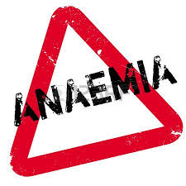
Follow up
Anemia Tardiva
Tra la III e VI settimana di vita (finchè perdurano gli Ab e la positività al test di Coombs)
Patogenesi: depressione dei reticolociti e anemia iporigenerativa, ridotta emivita dei GR Rh positivi, soppressione dell’eritropoiesi per le trasfusioni ricevute, ridotta emivita dei GR trasfusi
ERITROPOIETINA UMANA RICOMBINANTE
Alcuni studi con ridotte casistiche di neonati alloimmunizzati trattati con r-HuEPO dimostrano effetti positivi sulla prevenzione dell’anemia tradiva
scarsa efficacia per i casi con titoli anticorpali altissimi (≥4096)
dose sottocute ≥ 250 UI/Kg 3 volte/settimana per almeno 2-3 settimane
FERRO
da 3 a 6 mg/kg/die di ferro elementare in base al valore di Ht
ACIDO FOLICO
La supplementazione (50-100 mcg/die per os) potrebbe ridurre la necessità di trasfusioni tardive stimolando eritropoiesi
Linee guida Gruppo di studio ematologia SIN

Slide 32

Follow up
Sovraccarico marziale
In casi selezionati con marcata iperferritinemia dopo trasfusioni multiple, si può valutare il sovraccarico marziale a livello epatico (RM o biopsia epatica)
- Terapia chelante con deferoxamina nei casi con rischio di danno epatico
Colestasi
Sovraccarico di ferro da trasfusione
Necrosi epatica
Ematopoiesi epatica
dalla prima settimana di vita fino a tre mesi di età
monitoraggio periodico dell’epatosplenomegalia, enzimi epatici, bilirubina diretta, proteine di sintesi epatica, coagulazione, integrazioni polivitaminiche (A, D, E , K)
Screening audiologico
Follow up neuroevolutivo
Linee guida Gruppo di studio ematologia SIN

Slide 33
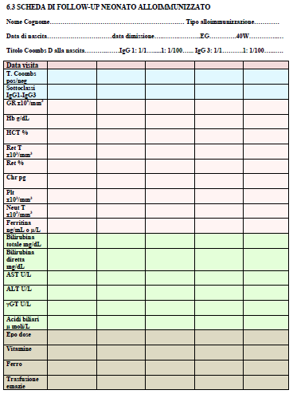
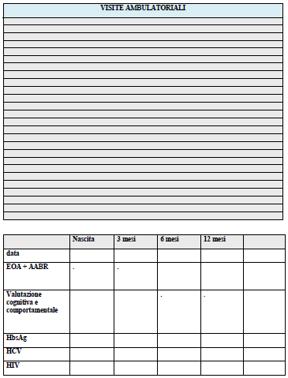
Follow up post-dimissione
emocromo, reticolociti e assetto marziale ogni 2-3 settimane
Valutazione clinica ogni 2-3 settimane
Test di Coombs ogni 3 settimane fino a negativizzazione
Screening audiologico (EOA + ABR) alla nascita e a 3 mesi di età
Valutazione cognitiva e comportamentale a 6 mesi e a 12 mesi (scala Bayley o Griffith) nei casi gravi
HBsAg, HCV e HIV 6 mesi dopo l’ultima trasfusione o exanguinotrasfusione
Linee guida Gruppo di studio ematologia SIN

Slide 34



Slide 35
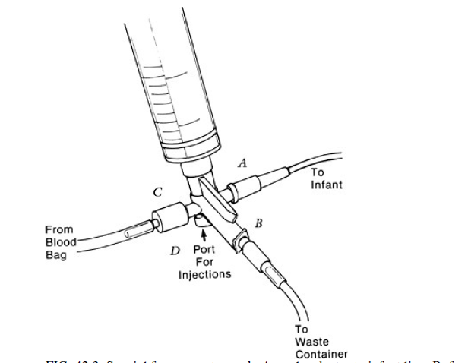
4. Exanguinotrasfusione
Reperire accesso venoso centrale (CVO)
Utilizzare emazie concentrate risospese in plasma fresco congelato (Ht finale del sangue ricostituito: 40-60%)
Volume necessario: volume exanguino + volume spazio morto dei raccordi usati (20-30 ml)
volemia neonato a termine: 80-85 ml/kg
volemia pretermine: 100-120 ml/kg
Tecnica push-pull: rubinetto a 4 vie collegato a CVO, sacca da trasfondere, sacca di scarico, siringa

Slide 36
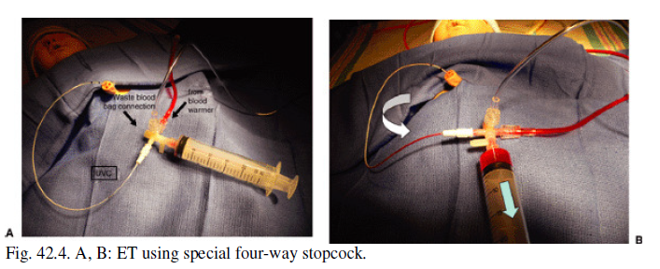
4. Exanguinotrasfusione
Iniziare con volumi di scambio piccoli, approssimativamente 5 ml/kg
Tempo: la velocità degli scambi è direttamente correlata al rebound di bilirubina post ET, al maggior rischio di alterazione cardiovascolare, del flusso ematico cerebrale, aumento della pressione endocranica, ischemia intermittente, trombosi dell’arteria mesenterica e NEC.
Prima di iniziare, a metà e a fine ET: emocromo, bilirubina tot e frazionata, EAB, elettroliti, glicemia

